Slide 1
MP811Zk Správní právo III
4. přednáška
Vnitřní správa
David Hejč

Slide 2
Otázky:
Lze vnitřní správu vymezit pozitivně?
Jaké jsou nejvýznamnější právní předpisy upravující osobní stav obyvatel?
Jaké skutečnosti jsou rozhodné pro matriční zápis?
Co se rozumí místem trvalého pobytu a jaké důsledky jsou s ním spojeny?
Jaké povinnosti mají držitelé občanského průkazu?
Je právo sdružovací upraveno výlučně předpisy veřejného práva?
Je realizace shromažďovacího práva podmíněna předchozím povolením; o projev jakého principu se jedná?

Slide 3

Vnitřní správa
tradiční odvětví veřejné správy – původně širší oblast
postupně se vydělovala nová speciální odvětví
negativní vymezení vnitřní správy
  záležitosti nespadající do jiných specializovaných odvětví veřejné správy
pozitivní vymezení vnitřní správy z hlediska obsahu
  podle skupin společenských vztahu upravených normami správního práva (k tomu viz další snímky)

Slide 4
Vnitřní správa
1. Zabezpečení osobního stavu obyvatelstva
Matriky, jméno a příjmení
Evidence obyvatel
Občanské průkazy a cestovní doklady (zák. č. 328/1999 Sb., zák. č. 329/1999 Sb.)
Cizinecké právo
Státní občanství (zák.č. 186/2013 Sb., o státním občanství)

Slide 5
Vnitřní správa
2. Právo shromažďovací a sdružovací
(zák. č. 84/1990 Sb….)
3. Archivnictví, spisová služba, vidimace a legalizace
(zák. 499/2004 Sb.)
4. Územní členění státu, státní symboly a sčítání lidu
(zák. č. 36/1960 Sb., zák. č. 3/1993 Sb.)

Slide 6
Organizace vnitřní správy
Ministerstvo vnitra ( zák. č. 2/1969 Sb.)
Kraje – krajské úřady
Obce
    obecní úřady obcí s rozšířenou působností
    pověřené obecní úřady
    obecní úřady
Celní správa, Policie České republiky apod.
Nález Pl. ÚS 39/10 – evidence obyvatel není samostatnou působností

Slide 7
Matriky
Zák. č. 301/2000 Sb., o matrikách, jménu a příjmení
Vyhláška MV č. 207/2001 Sb., kterou se provádí zák.č. 301/2000 Sb.
Zák. č. 500/2004 Sb., správní řád

Slide 8
Vymezení pojmu matrika
Z lat. matrix – kmen
Původně církevní matriky (farnosti) x Josef II. –veřejné listiny
Matrika je státní evidence narození, uzavření manželství, registrovaných partnerství a úmrtí FO na území ČR (občanů i cizinců), a státních občanů v cizině + uzavření manželství cizinci v cizině, byl-li život snoubence přímo ohrožen (§ 667 odst. 1 OZ)

Slide 9
Vymezení pojmu
Druhy
Matrika narození
Matrika manželství
Matrika registrovaného partnerství
Matrika úmrtí

Slide 10
Struktura
Knihy – svázané tiskopisy a jmenný rejstřík
Sbírka listin – listiny (převážně veřejné), které tvoří podklad pro matriční zápis, jeho změnu nebo opravu (př. rozhodnutí soudů nebo správních orgánů)
- vede se zvlášť pro jednotlivé knihy (rok)
- zápis se provádí z úřední povinnosti

Slide 11
Vymezení pojmu
Matriční doklad – výpis z matriční knihy, který obsahuje údaje nebo potvrzení o údajích zapsaných v matriční knize. Jedná se o veřejnou listinu.
Matriční událost – skutečnosti rozhodné pro matriční zápis (narození, uzavření manželství, registrovaného partnerství, úmrtí, ale také určení otcovství, osvojení apod.)

Slide 12
Kniha narození
Matriční událost: narození FO ( zapisuje se podle místa narození, jinak kde byla nalezena x dopravní prostředek - vyložení )
hlásí
  zdravotnické zařízení (3 pracovní dny)
  lékař (3 dny)
  jeden z rodičů nebo jeho zákonný zástupce či opatrovník (3 dny)
  matka (3 dny od chvíle, kdy je schopna)
  osoba, která se o narození dítěte dozvěděla (3 dny)
jméno matky se nezapisuje u utajovaných porodů
Matriční doklad: rodný list

Slide 13
Kniha manželství
Matriční událost: uzavření manželství
- zápis se provádí na základě protokolu o uzavření manželství (vyhotovuje matriční úřad (manželé, svědci a oddávající a matrikář nebo církev)
Matriční doklad: oddací list

Slide 14
Kniha registrovaného partnerství
Zák. č. 115/2006 Sb.
Matriční událost: uzavření RP
- podkladem pro zápis je protokol o prohlášení
Matriční doklad: doklad o partnerství

Slide 15
Kniha úmrtí
Matriční událost: úmrtí FO
podkladem je list o prohlídce mrtvého (vystavuje lékař a úředně tím ověřuje smrt FO, do 3 pracovních dnů má oznamovací povinnost)
nebo pravomocného rozhodnutí soudu o prohlášení fyzické osoby za mrtvou
Matriční doklad: úmrtní list

Slide 16
Organizace
Matriční úřady – obecní úřady pověřené vedením matričních knih a úkony zabezpečované v souvislosti s vedením těchto knih
Seznam – vyhláška MV 207/2001 Sb. (změny pouze k začátku kal. roku)
Zvláštní matrika – Úřad městské části Brno-střed – matrika, do níž se zapisují matriční události, ke kterým došlo u státních občanů v cizině
Matrikář – úřední osoba (SO, zam. obce, zkouška)

Slide 17
Jméno
FO povinnost užívat v úředním styku jméno, popřípadě jména, která jsou uvedena v rodném listu
Zapsat lze 2 jména, více jmen jen u dítěte, které spolu s rodiči není občanem ČR
Pravidla pro zapsání jména do matriční knihy – nelze zapsat jména zkomolená, zdrobnělá a domácká + nejde jméno opačného pohlaví a nelze opakovat jméno sourozence (společní rodiče)
Jméno/a dítěte se zapíší do matriky podle souhlasného prohlášení rodičů, popřípadě jen jednoho z nich (§ 18 odst. 1)
Případy, kdy matriční úřad nezapíše do knihy narození jméno/a - § 18 odst. 4

Slide 18
Příjmení
FO povinnost užívat v úředním styku příjmení, popřípadě více příjimení, která jsou uvedena v rodném listu
Užívat více příjmení může občan např. v případech, kdy došlo k prohlášení při uzavírání manželství, že spolu se společným příjmením bude užívat i své předchozí (na druhém místě), nebo jde o příjmení dítěte, jehož rodiče jsou oprávněni užívat více příjmení
Pravidla pro zapsání příjmení do matriční knihy
    narozeného manželům (§ 19/1)
    narozeného rodičům, kteří neuzavřeli manželství (§ 19/3)
    dítě, které je počato umělým oplodněním, ženě neprovdané (§ 19/4)
    není-li otec dítěte znám (§ 19/5)
    nelze-li dosáhnout dohody rodičů o příjmení dítěte, příjmení se do knihy narození nezapíše a matriční úřad o tom učiní oznámení soudu (§ 19/6)

Slide 19
Změna jména nebo příjmení
pouze na základě žádosti FO, popřípadě jejích zákonných zástupců
změna příjmení se povolí zejména tehdy, jde-li o příjmení hanlivé nebo směšné nebo je-li pro to vážný důvod
změna jména se nepovolí z důvodů, kdy by měla být v rozporu s pravidly pro zapsání jména do matriční knihy (viz předchozí text – jméno zkomolené…)
změna jména nebo příjmení se nepovolí, jestliže by změna byla v rozporu s potřebami a zájmy nezletilého.

Slide 20
Evidence obyvatel
Zák. č. 133/2000 Sb., o evidenci obyvatel a rodných číslech
Vyhláška č. 177/2000 Sb., kterou se provádí zák. č. 133/2000 Sb.

Slide 21
Vymezení základních pojmů
Informační systém evidence obyvatelstva – obsahuje údaje o obyvatelstvu, které jsou důležité pro činnost státu a bezprostředně identifikují obyvatele
Provozovatelem je MV
Obyvatel:
a) státní občan České republiky
b) osoba, která pozbyla státní občanství České republiky,
c) cizinci, kteří jsou matkou, otcem, popřípadě jiným zákonným zástupcem, manželem, registrovaným partnerem nebo dítětem občana

Slide 22
Trvalý pobyt
Místem trvalého pobytu se rozumí adresa pobytu občana v České republice, kterou si občan zvolí zpravidla v místě, kde má rodinu, rodiče, byt nebo zaměstnání – vazba na registr obyvatel (§ 10 odst. 1) – lze jen jedno místo trvalého pobytu
  ÚS 4/02 Sb. n. svazek č. 28, Nález č. 136, str. 81 (dodává, že zpravidla)
  volba prováděna svobodně
  nevznikají žádná práva k objektu ani vlastníku nemovitosti (např. právo nemovitost obývat)

Slide 23
Trvalý pobyt
č. j. 2 As 64/2005-108 NSS rozšířený senát
„rozhodnutí ohlašovny nemá soukromoprávní důsledky, nikdo se pouze na základě zaevidování, nezaevidování či zrušení údaje o místu trvalého pobytu nemůže domáhat vydání objektu bydlení, užívacího práva v něm, či naopak jeho vyklizení“
„nedílnou součástí práva na zvolení místa trvalého pobytu je také právo na to, aby na zvolené adrese místa trvalého pobytu nebyly evidovány osoby, které pro to nesplňují nebo přestaly splňovat zákonné podmínky.“
možnost žaloby podle § 65 s.ř.s.

Slide 24
Trvalý pobyt
s místem trvalého pobytu je spojena řada důsledků jak pro ohlašovatele, tak i případně pro vlastníka objektu, v němž je místo trvalého pobytu evidováno; tyto důsledky jsou stanoveny jinými právními předpisy
např.:
  volební právo a místní referendum
  místní příslušnost
  doručování (vedle TP lze do CEO zapsat i údaj o adrese, na kterou mají být doručovány písemnosti )

Slide 25
Rodné číslo – vymezení pojmu
Identifikátor FO (III. ÚS 673/02) – evidenční a identifikační charakter
10 místné číslo dělitelné 11 beze zbytku
  První dvojčíslí – poslední dvě čísla roku narození
  Druhé dvojčíslí – měsíc narození (u žen zvýšeno o 50)
  Třetí dvojčíslí – den narození
  Koncovka – čtyřmístná – rozlišení obyvatel narozených ve stejný den

Slide 26
Centrální registr – tvorba, přidělování a ověřování – vede MV
Ministerstvo předává rodná čísla výdejovým místům:
1. matriční úřad (přiděluje rodná čísla fyzickým osobám narozeným na území České republiky)
2. zvláštní matrika (přiděluje rodná čísla občanům narozeným v zahraničí)
3. ministerstvo (např. mezinárodní ochrana)

Slide 27
Občanské průkazy
Zák. 328/1999 Sb., o občanských průkazech
Vyhláška č. 400/2011 Sb., kterou se provádí zákon o občanských průkazech a zákon o cestovních dokladech

Slide 28
Vymezení základních pojmů
Občanský průkaz – veřejná listina, kterou občan prokazuje své jméno, příjmení, podobu a státní občanství ČR + další údaje v občanském průkazu zapsané
Povinnost mít OP – každý občan starší 15 let X povinnost jej nosit stále u sebe, nicméně riziko nesplnění povinnosti prokázat totožnost na výzvu policisty (§ 63 zákona o policii – k tomu viz dále)
Údaje, které občanský průkaz obsahuje viz § 3 odst. 2

Slide 29
Typy občanského průkazu
občanský průkaz se strojově čitelnými údaji a kontaktním elektronickým čipem
občanský průkaz bez shora uvedených údajů – vydávají se s omezenou platností na 1 až 6 měsíců za specifických okolností

Slide 30
Doba platnosti občanského průkazu
doba platnosti 10 let; 5 let vydaný občanu mladšímu 15 let); 35 let vydaný občanu staršímu 70 let
skončení platnosti občanského průkazu – viz § 11

Slide 31
Vydání občanského průkazu
žádost u kteréhokoliv obecního úřadu obce s rozšířenou působností
vydání prvního OP (předkládá se rodný list) X nového OP (předkládá se dosavadní OP)
Lhůty pro vyřízení ( 30 dnů/ 15 dnů)

Slide 32
Dispozice s občanskými průkazy
je zakázáno:
  občanský průkaz přijímat jako zástavu a odebírat jej při vstupu do objektů nebo na pozemky.
  pořizovat jakýmikoliv prostředky kopie občanského průkazu bez prokazatelného souhlasu občana, kterému byl občanský průkaz vydán, pokud zvláštní zákon nebo mezinárodní smlouva, kterou je Česká republika vázána, nestanoví jinak.
  shromažďovat, ukládat, upravovat nebo pozměňovat, předávat, šířit, zveřejňovat, uchovávat, kombinovat, blokovat nebo likvidovat strojově čitelné údaje vedené v občanském průkazu, popřípadě v kontaktním elektronickém čipu, pokud tento zákon nebo zvláštní právní předpis nestanoví jinak.

Slide 33
Dispozice s občanskými průkazy
Povinnosti občanů:
  s přihlédnutím ke všem okolnostem a poměrům chránit občanský průkaz před poškozením, zničením, ztrátou, odcizením nebo zneužitím,
  ohlásit neprodleně kterémukoliv obecnímu úřadu obce s rozšířenou působností nebo matričnímu úřadu, že nastaly skutečnosti uvedené v předchozí odrážce; v případě odcizení občanského průkazu je možno ohlásit tuto skutečnost též policii,
  v zahraničí ohlásit neprodleně ztrátu, odcizení nebo zničení občanského průkazu nebo jeho nález nejbližšímu zastupitelskému úřadu,
  včas požádat o vydání občanského průkazu – více viz § 14

Slide 34
Správní trestání
Porušení zákonem taxativně vymezených povinností občany je přestupkem podle § 16a odst. 1, za které lze uložit pokutu do 10.000 Kč/15.000 Kč/100.000 Kč (neoprávněně zpracovává strojově čitelné údaje vedené v občanském průkazu, nebo v kontaktním elektronickém čipu)
Přestupky právnických osob a podnikajících fyzických osob (- neoprávněně zapisuje údaje do kontaktního elektronického čipu - pokuta do 1 000 000 Kč.

Slide 35
Prokázání totožnosti
Oprávnění požadovat prokázání totožnosti podle § 63 zákona o policii (srov. § 12 zákona o obecní policii)
Prokázáním totožnosti se rozumí prokázání jména, popřípadě jmen, příjmení, data narození a v případě potřeby také adresy místa trvalého pobytu, adresy místa pobytu nebo adresy bydliště v zahraničí, rodného čísla a státní příslušnosti. Rozsah a způsob zjišťování osobních údajů musí být přiměřené účelu zjišťování totožnosti (§ 63 odst. 1 ZoP) =) lze prokázat i jinými doklady či způsoby, než je OP.
K tomu viz rozsudek NSS ze dne 28. 1. 2016, čj. 10 As 236/2015-36

Slide 36
Prokázání totožnosti
§ 63 (2) Policista je oprávněn vyzvat k prokázání totožnosti osobu:
a) podezřelou ze spáchání trestného činu nebo správního deliktu,
b) zdržující se v prostoru, o kterém lze důvodně předpokládat, že se v něm zdržují cizinci bez povolení opravňujícího k pobytu na území České republiky,
…
e) odpovídající popisu hledané nebo pohřešované osoby,
f) vstupující do policií chráněného objektu nebo prostoru anebo do místa, kam je policistou zakázán vstup, nebo z tohoto objektu, prostoru anebo místa vycházející….

Slide 37
Cestovní doklady
Zák. č. 329/1999 Sb., o cestovních dokladech
Vyhláška č. 400/2011 Sb., kterou se provádí zákon o občanských průkazech a zákon o cestovních dokladech

Slide 38
Vymezení základních pojmů
Cestovní doklad – veřejná listina, opravňující občana k překračování státních hranic České republiky přes hraniční přechod, nestanoví-li jinak mezinárodní smlouva, jíž je Česká republika vázána
Cestovním dokladem občan prokazuje své jméno, popřípadě jména, příjmení, rodné číslo, podobu, státní občanství České republiky a další údaje zapsané nebo zpracované v cestovním dokladu

Slide 39
Druhy cestovních dokladů
Zákon o cestovních dokladech upravuje více druhů cestovních dokladů, které lze použít k cestování do zahraničí:
  Cestovní pas – základní a univerzální
  Diplomatický pas – omezenému okruhu osob
  Služební pas – určený ke služební cestě do zahraničí
  Cestovní průkaz – vydáván s územní a časovou platností omezenou účelem cesty (platnost nejvýše 6 měsíců)

Slide 40
Cestovní pas
Žádost o vydání cestovního pasu se podává u kteréhokoliv obecního úřadu obce s rozšířenou působností,
v zahraničí u zastupitelského úřadu České republiky s výjimkou konzulárního úřadu vedeného honorárním konzulárním úředníkem
O vydání cestovního pasu může požádat:
občan starší 15 let, ale do doby zletilosti, tj. do 18 let, musí k žádosti přiložit písemný souhlas zákonného zástupce s jeho ověřeným podpisem.
zákonný zástupce za občana mladšího 15 let

Slide 41
Dispozice s cestovními doklady
je zakázáno:
  občanský průkaz přijímat jako zástavu a odebírat jej při vstupu do objektů nebo na pozemky
  pořizovat jakýmikoliv prostředky kopie cestovního dokladu bez souhlasu občana, kterému byl cestovní doklad vydán, pokud zvláštní zákon nebo mezinárodní smlouva nestanoví jinak
  údaje zpracované v nosiči dat s biometrickými údaji nelze zpracovávat jiným způsobem, než jaký stanoví zákon

Slide 42
Dispozice s cestovními doklady
Povinnosti držitelů:
  s přihlédnutím ke všem okolnostem a poměrům chránit cestovní doklad před ztrátou, odcizením, poškozením nebo zneužitím
  odevzdat bez zbytečného odkladu neplatný cestovní doklad nebo cestovní doklad, který je zaplněn záznamy, orgánu příslušnému k jeho vydání, matričnímu úřadu, zastupitelskému úřadu anebo neprodleně na vyžádání orgánům policie.

Slide 43
Dispozice s cestovními doklady
  Držitel je povinen ohlásit neprodleně ztrátu, odcizení, zničení cestovního dokladu anebo jeho nález orgánu příslušnému k jeho vydání, popřípadě kterémukoliv obecnímu úřadu obce s rozšířenou působností, matričnímu úřadu nebo nejbližšímu útvaru policie.
  Držitel je v zahraničí povinen ohlásit neprodleně ztrátu, odcizení, zničení cestovního dokladu nebo jeho nález nejbližšímu zastupitelskému úřadu, nestanoví-li jinak mezinárodní smlouva
  Porušení povinností je přestupkem – viz § 34a zákona o cestovních dokladech

Slide 44
Právo shromažďovací
je zvláštní formou svobody projevu (stejně jako právo sdružovací či petiční)
svoboda projevu, výměna informací a názorů, účast na řešení veřejných a jiných společných záležitostí vyjádřením postojů a stanovisek

Slide 45
Úmluva o ochraně lidských práv a základních svobod
Čl.11
Svoboda shromažďování a sdružování
1. Každý má právo na svobodu pokojného shromažďování a na svobodu sdružovat se s jinými, včetně práva zakládat na obranu svých zájmů odbory nebo vstupovat do nich.
2. Na výkon těchto práv nemohou být uvalena žádná omezení kromě těch, která stanoví zákon a jsou nezbytná v demokratické společnosti v zájmu národní bezpečnosti, veřejné bezpečnosti, předcházení nepokojům a zločinnosti, ochrany zdraví nebo morálky nebo ochrany práv a svobod jiných. Tento článek nebrání uvalení zákonných omezení na výkon těchto práv příslušníky ozbrojených sil, policie a státní správy.

Slide 46
Charta základních práv EU
Článek 12 Svoboda shromažďování a sdružování
1. Každý má právo na svobodu pokojného shromažďování a na svobodu sdružovat se s jinými na všech úrovních, zejména pokud jde o záležitosti politické, odborové či občanské, což zahrnuje právo každého zakládat na ochranu svých zájmů odbory a vstupovat do nich.
2. Politické strany na úrovni Unie přispívají k vyjadřování politické vůle občanů Unie.

Slide 47
Listina základních práv a svobod
Čl. 19
(1) Právo pokojně se shromažďovat je zaručeno.
(2) Toto právo lze omezit zákonem v případech shromáždění na veřejných místech, jde-li o opatření v demokratické společnosti nezbytná pro ochranu práv a svobod druhých, ochranu veřejného pořádku, zdraví, mravnosti, majetku nebo pro bezpečnost státu. Shromáždění však nesmí být podmíněno povolením orgánu veřejné správy.

Slide 48
Zákonná právní úprava
Zákon č. 84/1990 Sb., o právu shromažďovacím
Předmět právní úpravy:
podmínky pro shromažďování osob
pravomoc orgánů veřejné správy směrem k shromažďování osob
Podzákonná právní úprava
Nařízení obcí/měst, vydané na základě § 4 odst. 2 zákona o právu shromažďovacím.
obec/město jím může určit místa, kde lze konat shromáždění bez oznámení.

Slide 49
Shromáždění může svolat občan starší 18 let nebo právnická osoba se sídlem na území České republiky, anebo skupina osob.
Ke shromáždění není třeba předchozího povolení orgánu veřejné moci.
Shromáždění musí být oznamována úřadu = princip oznamovací

Slide 50
Výjimky z oznamovací povinnosti
shromáždění pořádaných právnickými osobami přístupných jen jejich členům či pracovníkům a jmenovitě pozvaným hostům;
shromáždění pořádaných církvemi nebo náboženskými společnostmi v kostele nebo v jiné modlitebně, procesí, poutí a jiných průvodů a shromáždění sloužících k projevům náboženského vyznání;
shromáždění konaných v obydlích;
shromáždění jmenovitě pozvaných osob v uzavřených prostorách
+ pro místa určená v nařízení obce/města (Speakers' Corner - § 4 odst. 2)

Slide 51
Oznámení shromáždění
shromáždění se oznamuje alespoň 5 dnů předem (kratší lhůta jen v odůvodněných případech):
  obecnímu úřadu v jehož územním obvodu se má shromáždění konat
  pověřenému obecnímu úřadu, přesahuje-li místo konání shromáždění územní obvod obecního úřadu
  krajskému úřadu, pokud místo konání shromáždění přesahuje správní obvod pověřeného obecního úřadu,
  Ministerstvo vnitra, pokud místo konání shromáždění přesahuje hranice kraje
působnost ve věcech práva shromažďovacího je výkonem státní správy
náležitosti oznámení – viz § 5

Slide 52
Shromáždění úřad zakáže
směřuje-li k popírání nebo omezování osobních, politických nebo jiných práv osob pro jejich národnost, pohlaví, rasu, původ, politické nebo jiné smýšlení, náboženské vyznání a sociální postavení nebo k rozněcování nenávisti a nesnášenlivosti z těchto důvodů;
směřuje-li k výzvě dopouštět se násilí nebo hrubé neslušnosti nebo jinak porušovat ústavu a zákony.
má-li se konat na místě, kde by účastníkům hrozilo závažné nebezpečí pro jejich zdraví
…§ 10

Slide 53
Povinnosti účastníků shromáždění
dbát pokynů svolavatele a pořadatelů a zdržet se všeho, co by narušilo řádný a pokojný průběh shromáždění
po ukončení shromáždění se pokojně rozejít
je-li shromáždění rozpuštěno, neprodleně opustit místo shromáždění
nesmějí mít u sebe střelné zbraně, výbušniny nebo pyrotechnické výrobky a jiné předměty, jimiž lze ublížit na zdraví, lze-li z okolností nebo z chování účastníků usuzovat, že mají být užity k násilí nebo pohrůžce násilím.
nesmějí mít obličej zakrytý způsobem ztěžujícím nebo znemožňujícím jejich identifikaci.

Slide 54
Rozpuštění shromáždění
koná-li se, aniž bylo oznámeno a jestliže nastaly okolnosti, které by odůvodnily jeho zákaz nebo je-li zakázáno ze zákona
koná-li se shromáždění, které ačkoliv bylo oznámeno a nebylo zakázáno, jestliže se podstatně odchýlilo od oznámeného účelu takovým způsobem, že v průběhu shromáždění nastaly (mimořádné) okolnosti, které by odůvodnily jeho zákaz
účastníci páchají trestné činy, neřídí se rozhodnutím úřadu nebo nebyly splněny povinnosti účastníků shromáždění a nápravu se nepodařilo zjednat jiným způsobem.

Slide 55
Právo sdružovací

Slide 56
Mezinárodní pakt o občanských a politických právech
Čl.22
1. Každý má právo na svobodu sdružovat se s jinými, i právo zakládat na ochranu svých zájmů odborové organizace a přistupovat k nim.
2. Výkon tohoto práva nesmí být žádným způsobem omezován; výjimkou jsou omezení, jež jsou stanovena zákonem a jež jsou nutná v demokratické společnosti v zájmu národní nebo veřejné bezpečnosti, veřejného pořádku, ochrany veřejného zdraví nebo morálky nebo ochrany práv a svobod jiných. Nic v tomto článku nebrání omezit zákonem výkon tohoto práva příslušníkům ozbrojených sil a policie.

Slide 57
Listina základních práv a svobod
Čl.20
(1) Právo svobodně se sdružovat je zaručeno. Každý má právo spolu s jinými se sdružovat ve spolcích, společnostech a jiných sdruženích.
(2) Občané mají právo zakládat též politické strany a politická hnutí a sdružovat se v nich.
(3) Výkon těchto práv lze omezit jen v případech stanovených zákonem, jestliže to je v demokratické společnosti nezbytné pro bezpečnost státu, ochranu veřejné bezpečnosti a veřejného pořádku, předcházení trestným činům nebo pro ochranu práv a svobod druhých.
(4) Politické strany a politická hnutí, jakož i jiná sdružení jsou odděleny od státu.

Slide 58
Sdružování občanů prostřednictvím spolků
Soukromoprávní úprava
Zákon č. 89/2012 Sb., občanský zákoník § 214 a násl.
  zejména vymezení základních otázek osobního statutu spolku
  právní úprava recipuje s nezbytnými upřesněními předchozí úpravu zákona č. 83/1990 Sb.
Veřejnoprávní úprava
Zákon č. 304/2013 Sb. o veřejných rejstřících
  spolkový rejstřík - veřejný rejstřík právnických osob
  spolek vzniká dnem zápisu do tohoto veřejného rejstříku – registrační (nikoliv povolovací) princip
Notes:
Základní znaky spolku:
samospráva (soukromá),
dobrovolnost členství,
oddělení majetkových sfér spolku a jeho členů
spolková činnost jako hlavní činnost spolku.
Registrační princip je „výrazem principu odloučenost sdružení od státu a promítá se zejména v tom, že stát vznik společností nekonceduje, pouze je administrativně registruje, či jen pořádkově eviduje, jako je tomu u odborových organizací a organizací zaměstnavatelů, nebo také v tom, že stát nijak nezasahuje do vnitřních právních poměrů společnosti“ (sp. zn. I. ÚS 90/06).

Slide 59
Státní symboly
Ústava ČR
Čl.14
(1) Státními symboly České republiky jsou velký a malý státní znak, státní barvy, státní vlajka, vlajka prezidenta republiky, státní pečeť a státní hymna.
(2) Státní symboly a jejich používání upraví zákon.
zákon č. 3/1993 Sb., o státních symbolech České republiky
zákon č. 352/2001 Sb. o užívání státních symbolů České republiky

Slide 60



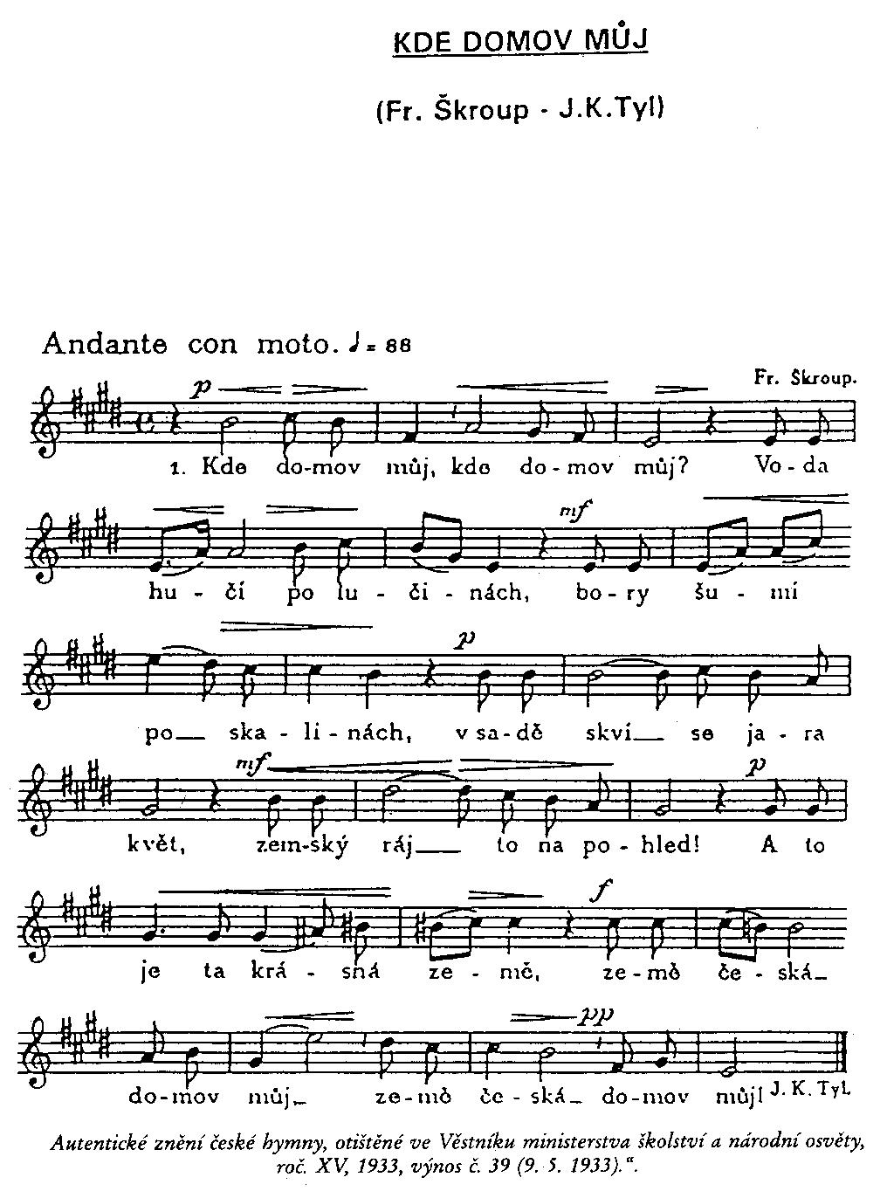

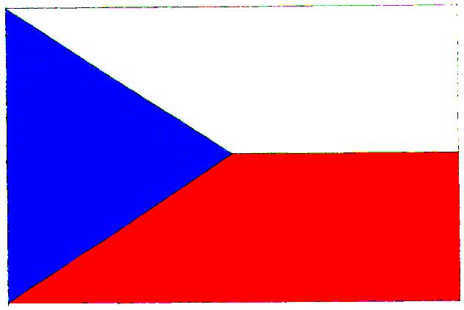
Zákon o státních symbolech České republiky
obsahuje popis a vyobrazení státních symbolů

Slide 61
Zákon o užívání státních symbolů ČR
stanoví povinnost pro všechny oprávněné osoby užívat státní symboly jen vhodným a důstojným způsobem
upravuje kdo smí jaký státní symbol užívat, jakým způsobem a kde
užívání státních symbolů je upraveno též v dalších právních předpisech – např. v zákoně o obcích, o vysokých školách, ve volebních zákonech atd.
Přestupkem je:
zneužití, hrubé znevážení, zničení, poškození nebo odcizení státního symbolu České republiky, jeho užití v rozporu se zákonem, nebo (ne)vyvěšení státní vlajky v rozporu se zákonem

